Slide 1
مدل سازی و بهینه سازی راکتور بستر ثابت فیشر- تروپش در حضور کاتالیست های غیریکنواخت بهمن نیرومندی زمستان 96

Slide 2
در مدل سازی راکتور بستر ثابت فیشر- تروپش در حضور کاتالیست های غیریکنواخت با توجه به مدل غیر فعال شدن کاتالیست، جهت بررسی رفتار انواع مختلف توزیع ماده فعال در برابر غیر فعال شدن، مدل یک بعدی شبه‌همگن (فقط برای توزیع یکنواخت) و همچنین مدل یک‌بعدی ناهمگن راکتور (برای انواع مختلف توزیع ماده فعال درون دانه کاتالیست شامل توزیع یکنواخت و توزیع‌های مختلف غیریکنواخت) با محاسبه‌ی پارامتر فعالیت در زمان‌های مختلف غیر فعال شدن و ضرب آن در رابطه سرعت واکنش، در شرایط شبه‌پایا حل می‌شوند. با توجه به اینکه سرعت غیر فعال شدن کاتالیست بسیار کوچک‌تر از سرعت نفوذ درون دانه کاتالیست می‌باشد و غیر فعال شدن تنها عامل ناپایایی سیستم محسوب می‌شود، فرض شبه پایا بودن جهت حل معادلات می‌تواند به کار رود. معادلات مدل راکتور با توجه به اینکه معادلات ODE از نوع سخت می‌باشند، با استفاده از روش TR-BDF2 نوعی رانگ کوتای غیرصریح می‌باشد همزمان با هم حل می‌شوند. جهت انجام شبیه‌سازی‌ها و حل معادلات از کدنویسی در MATLAB استفاده شده است.
مقدمه

Slide 3
توضیح کد
این کد توسط نرم افزار متلب تهیه شده است و شامل چند تابع وابسته برای محاسبه ضریب حرارتی، گرمای ویژه و... سایر ویژگی های موردنیاز مخلوط است.
آنالیز حساسیت راکتور نسبت به پارامترهای اصلی آن (دمای خوراک، چگالی بستر، نحوه توزیع ماده فعال درون کاتالیست و ...) مورد بررسی قرار می گیرد.

Slide 4
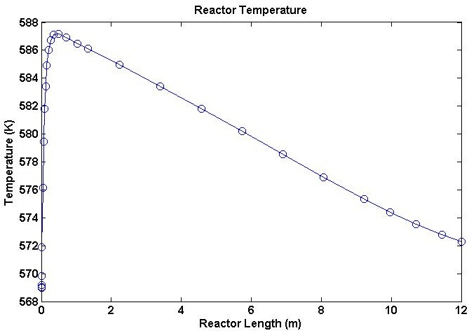
توانمندی های کد
شبیه سازی نمایه دمای راکتور بستر ثابت در طول آن براساس دمای خوراک ورودی

Slide 5
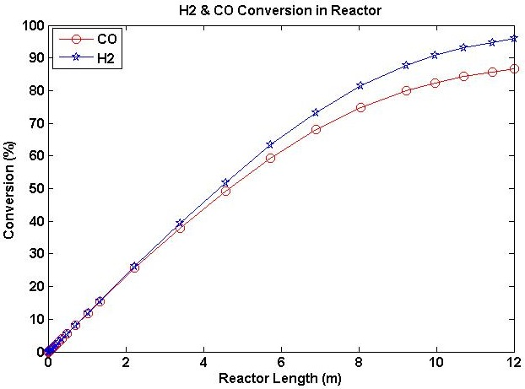
توانمندی های کد
محاسبه درصد تبدیل هیدروژن و کربن مونو اکسید در طول راکتور

Slide 6
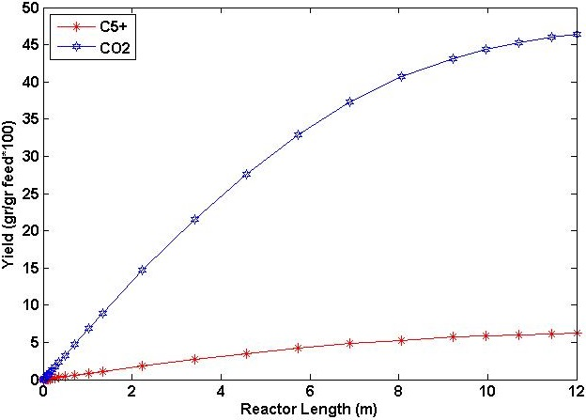
توانمندی های کد
محاسبه بهره بنزین و سایر محصولات راکتور در طول آن

Slide 7
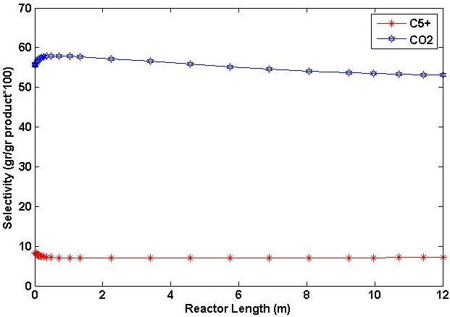
توانمندی های کد
محاسبه گزینش پذیری بنزین و سایر محصولات راکتور در طول آن

Slide 8
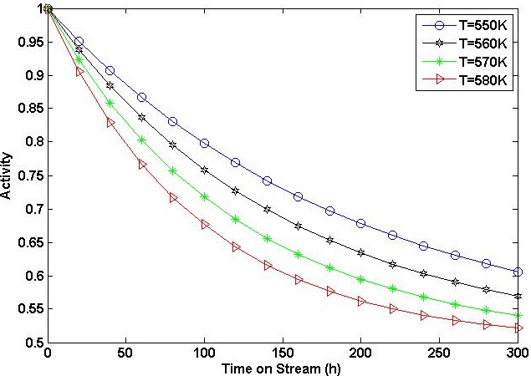
توانمندی های کد
محاسبه فعالیت کاتالیست در طول راکتور و در زمان ها و دماهای مختلف

Slide 9
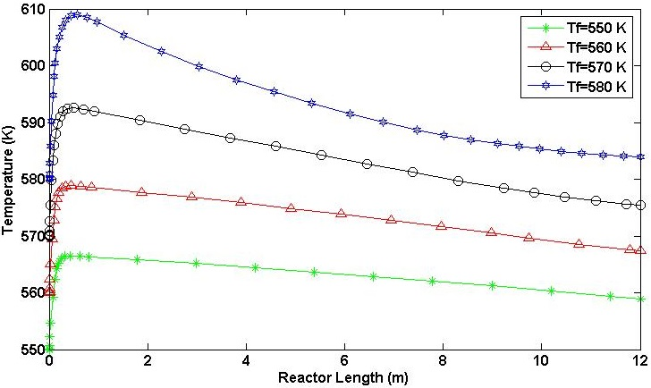
توانمندی های کد
آنالیز حساسیت نمایه دمای راکتور نسبت به دمای خوراک ورودی

Slide 10
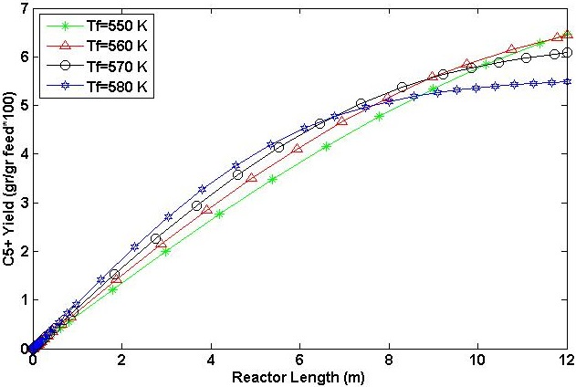
توانمندی های کد
آنالیز حساسیت بهره بنزین نسبت به دمای خوراک ورودی

Slide 11
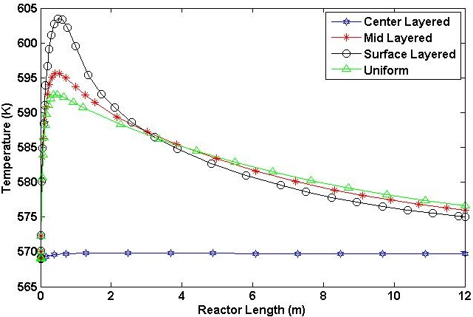
توانمندی های کد
آنالیز حساسیت نمایه دمای راکتور نسبت به نوع کاتالیست (نحوه توزیع ماده فعال)

Slide 12
توانمندی های کد
تمامی موارد آنالیز حساسیت ذکر شده در بالا (تغییرات نمایه دمای درون راکتور، بهره بنزین و ...) را می توان نسبت به تغییرات دمای خوراک ورودی، چگالی بستر کاتالیستی و نوع کاتالیست (با توجه به نحوه توزیع ماده فعال) در زمان های مختلف (مقادیر مختلف فعالیت کاتالیست) انجام داد.

Slide 13
آنچه در این کد خواهید آموخت
1- نحوه مدل سازی رفتار راکتور بستر ثابت فیشر- تروپش در حضور کاتالیست های غیریکنواخت
2- نحوه آنالیز حساسیت پارامترهای خروجی راکتور
3- شبیه سازی رفتار راکتور با گذشت زمان و غیر فعال شدن کاتالیست

Slide 14
نکات و الزامات
1- این کد در تمامی نسخه های نرم افزار متلب قابل اجرا می باشد.
2- آشنایی لازم با مباحث مدل سازی و شبیه سازی
3- آشنایی با روش های مناسب حل عددی معادلات PDE و ODE
4- آشنایی با روش صحیح کدنویسی در MATLAB

